Slide 1
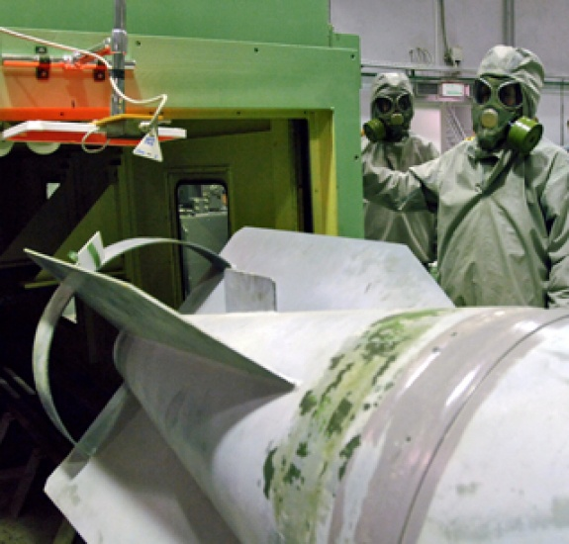
Химическое оружие массового поражения Изучить материал лекции, сделать выписки по тексту

Slide 2
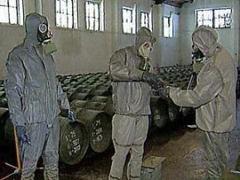
Что такое Х.О?
Химическое оружие – это отравляющие вещества и средства их применения: снаряды, ракеты, мины, авиационные бомбы.

Slide 3
Классификация отравляющих веществ
Нервно-паралитические: зарин, зоман, табун.
Общеядовитые: синильная кислота, хлорциан.
Кожно-нарывные: иприт, люизит.
Удушающие: фосген.
Психохимические: хинуклиит-3-бензилат.
Раздражающие: адамсит.

Slide 4
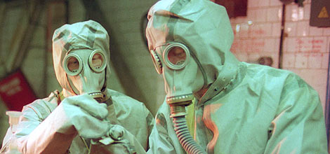
История Х.О.
Впервые Х.О. применила Германия в 1-ую мировую войну 1914-18гг. Тогда эффективность Х.О. была во многом преувеличена психологическим шоком от применения нового, неизвестного оружия

Slide 5
История Х.О.
Первым международным актом, запрещающим применение Х.О. стал Женевский договор 1925 года. По нему страны обязывались уничтожить запасы Х.О. и не применять его в военное и мирное время.

Slide 6
Особенности Х.О.
Эффект применения Х.О. в боевой обстановке непредсказуем. Он во многом зависит от погоды( направление и сила ветра, влажность, температура)

Slide 7
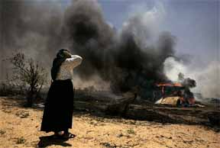
Войны с применением Х.О.
Первая-мировая (1914-1918)
Рифская (1920-1926)
Вторая японо-китайская (1937-1945)
Гражданская война в Северном Йемене (1962-1970)
Ирано-иракская (1980-1988)

Slide 8
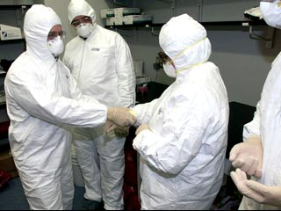
Хранение Х.О. намного сложнее хранения обычных боеприпасов, а утилизация поврежденных химич. боеприпасов в полевых условиях невозможно. Это делает военное применение Х.О. затруднительным и, за редким исключением, бессмысленным

Slide 9
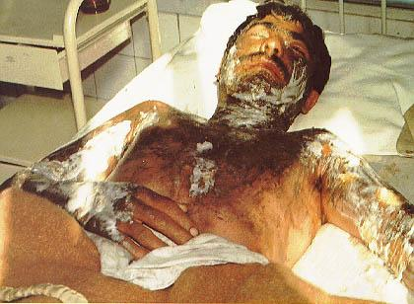
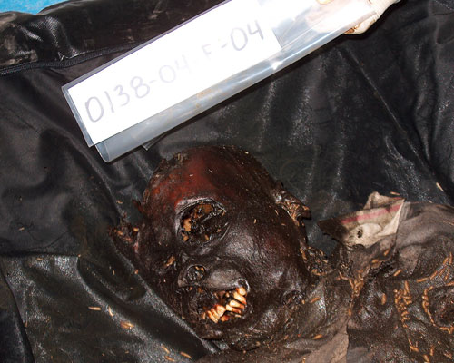
Последствия Х.О

Slide 10
Дети, рожденные после Х.О

